Slide 2
NÀO TA HÃY MỪNG VUI
Lm. Kim Long

Slide 3
ĐK. Nào ta hãy mừng vui, Chúa chiến thắng tử thần rồi, nguồn sống mới chiếu sáng tuyệt vời. Al-lê-lu-ia. Nào ta hãy mừng vui, Chúa đã sống lại rạng ngời và Máu Thánh xóa hết tội đời, Al-lê-lu-ia.

Slide 4
1. Thánh giá Chúa vươn cao dâng lễ hy sinh, cho nhân thế muôn đời sống trong ân tình.

Slide 5
ĐK. Nào ta hãy mừng vui, Chúa chiến thắng tử thần rồi, nguồn sống mới chiếu sáng tuyệt vời. Al-lê-lu-ia. Nào ta hãy mừng vui, Chúa đã sống lại rạng ngời và Máu Thánh xóa hết tội đời, Al-lê-lu-ia.

Slide 6
2. Sức sống đã khai nguyên trong những thương đau, ân thiêng đã khơi nguồn giữa bao khổ sầu.

Slide 7
ĐK. Nào ta hãy mừng vui, Chúa chiến thắng tử thần rồi, nguồn sống mới chiếu sáng tuyệt vời. Al-lê-lu-ia. Nào ta hãy mừng vui, Chúa đã sống lại rạng ngời và Máu Thánh xóa hết tội đời, Al-lê-lu-ia.

Slide 8
3. Vác thánh giá trung kiên theo Chúa nơi nơi, mai đây sẽ chung phần phúc vinh trên trời.

Slide 9
ĐK. Nào ta hãy mừng vui, Chúa chiến thắng tử thần rồi, nguồn sống mới chiếu sáng tuyệt vời. Al-lê-lu-ia. Nào ta hãy mừng vui, Chúa đã sống lại rạng ngời và Máu Thánh xóa hết tội đời, Al-lê-lu-ia.

Slide 11
ĐÁP CA
Ngàn dân hỡi hãy dâng lời tạ ơn Chúa Trời. Ngàn dân ơi hãy đồng thanh tạ ơn danh Ngài.

Slide 13
ALLELUIA
Chúa phán: "Nếu ai yêu mến Thầy, thì sẽ giữ lời Thầy, và Cha Thầy sẽ yêu mến người ấy, và Chúng Ta sẽ đến và ở trong người ấy".

Slide 15
HIẾN LỄ PHỤC SINH
Miên Ly

Slide 16
1. Kính dâng Ngài bánh thơm ngon với lao nhọc đời người dương thế. Chén rượu nồng góp dâng lên xin biến thành hy lễ cao vời.

Slide 17
ĐK: Xin thương nhận đời bao gian nan, biến nên nguồn vinh phúc sáng láng. Với hy lễ mới Con Chúa dâng lên, đem ơn tái sinh cho toàn thế giới. Giữa gian trần xin uống chén đắng, chốn Quê Trời chung chén chiến thắng. Đã sống với Chúa trong nỗi đau thương, vinh quang chứa chan Chúa ban Thiên Đường.

Slide 18
2. Dẫu cho đời lắm đau thương, quyết không ngừng cậy tin yêu mến. Ngước lên trời hát dâng Cha đây tiếng lòng Al-le-lu-ia.

Slide 19
ĐK: Xin thương nhận đời bao gian nan, biến nên nguồn vinh phúc sáng láng. Với hy lễ mới Con Chúa dâng lên, đem ơn tái sinh cho toàn thế giới. Giữa gian trần xin uống chén đắng, chốn Quê Trời chung chén chiến thắng. Đã sống với Chúa trong nỗi đau thương, vinh quang chứa chan Chúa ban Thiên Đường.

Slide 20
3. Hiến dâng Ngài những đam mê với ê chề phận người yếu đuối. Khấn xin Ngài đoái thương nghe, soi dẫn hồn con lối quay về.

Slide 21
ĐK: Xin thương nhận đời bao gian nan, biến nên nguồn vinh phúc sáng láng. Với hy lễ mới Con Chúa dâng lên, đem ơn tái sinh cho toàn thế giới. Giữa gian trần xin uống chén đắng, chốn Quê Trời chung chén chiến thắng. Đã sống với Chúa trong nỗi đau thương, vinh quang chứa chan Chúa ban Thiên Đường.

Slide 22
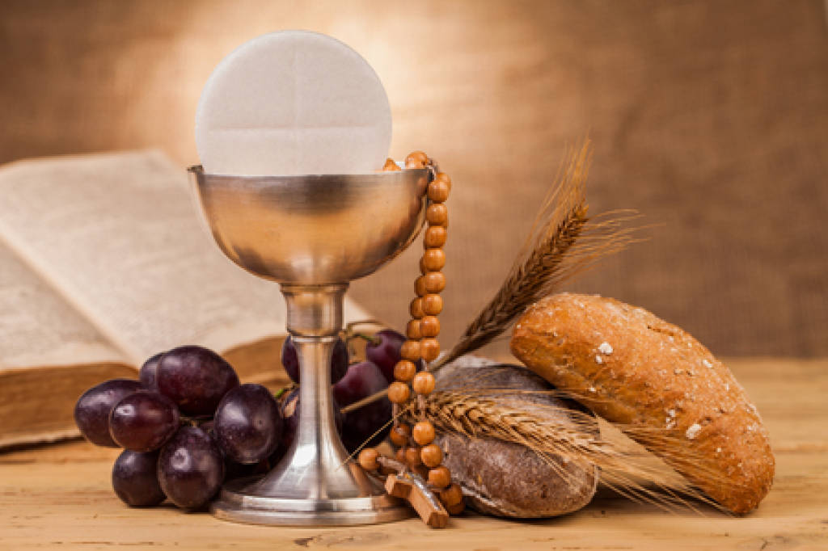

Slide 23
PHÚT GIÂY NHIỆM MẦU
Sr. Trầm Hương, FMSR

Slide 24
1. Phút giây này Chúa ở với con, khắc ghi bằng giao ước thiên thu. PhúT giây này con ngỡ như mơ, ân tình chan chứa.

Slide 25
ĐK. Xin cho con yêu Ngài suốt đời! Xin cho con theo Ngài mãi thôi, như hình với bóng. Xin cho con trung thành suốt đời! Làm nụ hoa trắng đơn sơ, tấm chân tình dâng Chúa mà thôi.

Slide 26
2. Phút giây này dâng trọn trái tim, biết nói gì giây phút linh thiêng. Phút giây này năm tháng trông mong, ân tình sâu lắng.

Slide 27
ĐK. Xin cho con yêu Ngài suốt đời! Xin cho con theo Ngài mãi thôi, như hình với bóng. Xin cho con trung thành suốt đời! Làm nụ hoa trắng đơn sơ, tấm chân tình dâng Chúa mà thôi.

Slide 28
3. Phút giây này con được hoá thân, tấm linh hồn sáng chói thiên ân. Phút giây này con uống no say ân tình Thiên Chúa.

Slide 29
ĐK. Xin cho con yêu Ngài suốt đời! Xin cho con theo Ngài mãi thôi, như hình với bóng. Xin cho con trung thành suốt đời! Làm nụ hoa trắng đơn sơ, tấm chân tình dâng Chúa mà thôi.

Slide 31
CON GẶP CHÚA
Phạm Quang

Slide 32
1a. Hằng ngày con gặp được Chúa trong những anh em trong những tha nhân cùng con đồng hành. Hằng ngày con gặp được Chúa trên các vỉa hè trên đường phố trưa trong quán cơm chiều.

Slide 33
1b. Hằng ngày con gặp được Chúa con thấy vui hơn, con thấy vui hơn đời không lạc loài. Hằng ngày con tìm gặp Chúa chia sớt ngọt bùi san sẻ áo cơm sưởi ấm lòng người.

Slide 34
ĐK: Lời Ngài con vẫn nhớ luôn: Ai yêu tha nhân là chính yêu Ngài. Lời Ngài con đâu dám quên: yêu Ngài là yêu anh em.

Slide 35
2a. Hằng ngày con gặp được Chúa nơi bác công nhân, trong bác nông dân ngày đêm miệt mài. Hằng ngày con gặp được Chúa trên các nẻo đường ông bà mến thương em bé đến trường.

Slide 36
2b. Hằng ngày con gặp được Chúa khi đám tang qua, em bé sinh ra, buồn vui dập dồn. Hằng ngày con gặp được Chúa trong xóm nhà nghèo tiêu điều xác xơ bình an phận người.

Slide 37
ĐK: Lời Ngài con vẫn nhớ luôn: Ai yêu tha nhân là chính yêu Ngài. Lời Ngài con đâu dám quên: yêu Ngài là yêu anh em.

Slide 38
3a. Hằng ngày con gặp được Chúa khi ánh dương lên chim hót hân hoan vui buổi đầu ngày. Hằng ngày con gặp được Chúa khi đến nhà thờ chuông chiều thiết tha như tiếng kêu mời.

Slide 39
3b. Hằng ngày con gặp được Chúa khi ánh trăng soi đưa lối con đi màn đêm phủ đầy. Hằng ngày con gặp được Chúa bên ánh điện đường im lìm phố đêm buồn vui phận người.

Slide 40
ĐK: Lời Ngài con vẫn nhớ luôn: Ai yêu tha nhân là chính yêu Ngài. Lời Ngài con đâu dám quên: yêu Ngài là yêu anh em.

Slide 42
AVE MARIA
Lm. Huyền Linh

Slide 43
1. A - ve Ma - ri - a! Con dâng lời chào Mẹ. A - ve Ma - ri - a! Con dâng lời chào Mẹ. Khi tàn mầu nắng chiều và khi sương đêm nặng gieo. Con say sưa lời ca chào A - ve Ma - ri - a! Con dâng lên Mẹ lời mừng Ma - ri - a đầy phúc. Ma - ri - a đầy ơn Mẹ luôn có Chúa ở cùng. Ma - ri - a Mẹ hiền từ xinh hơn muôn phụ nữ. Con dâng lên lời ca: Mẹ tươi hơn muôn ngàn hoa!

Slide 44
2. A - ve Ma - ri - a! Con dâng lời chào Mẹ. A - ve Ma - ri - a! Con dâng lời chào Mẹ. Khi trời ngập nắng hồng bình minh êm vui trời đông. Con hân hoan lời ca mừng A - ve Ma - ri - a! Ma - ri - a Mẹ dịu dàng xin nghe con cầu khẩn. Cho muôn dân Việt Nam được mau thoát ách quỷ thần. Ma - ri - a Mẹ hiền từ xin đưa tay gìn giữ. Cơn gian nan gần qua đoàn con yên vui gần xa.

Slide 45
3. A - ve Ma - ri - a! Con dâng lời chào Mẹ. A - ve Ma - ri - a! Con dâng lời chào Mẹ. Khi đời đầy môi cười và khi cô đơn lệ rơi. Con say sưa đọc lên lời A - ve Ma - ri - a! Qua bao năm lạc đường đời bao đêm sương mờ tối. Ma - ri - a Mẹ ơi hồn con héo úa rã rời. Con trông lên Mẹ dịu dàng ôi sao mai bừng sáng. Ma - ri - a tình thương Mẹ ơi trông xem hồn con.

